Slide 1
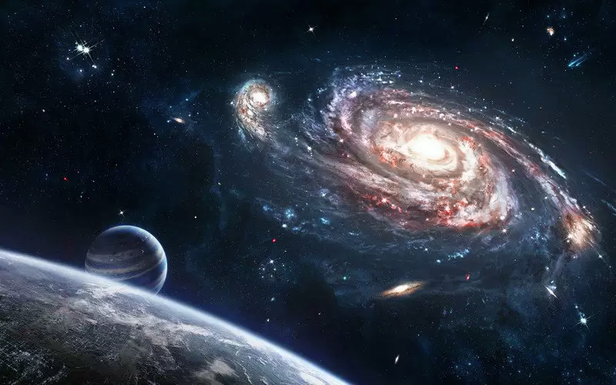


Гіпотетичне існування білих дир
Роботу виконав:
Шморгун Назар
учень 9-В класу
Горохівського ліцею №1
ім. І. Я. Франка
Горохівської міської ради
Волинської області
Науковий керівник:
Хринюк Галина Василівна
вчитель фізики та астрономії
Горохівського ліцею №1 ім. І. Я. Франка
Горохівської міської ради
Волинської області
Page | 01

Slide 2
  АКТУАЛЬНІСТЬ ТЕМИ
Вивчення білих дір полягає в тому, що вони є одним із найзагадковіших гіпотетичних об'єктів у сучасній астрофізиці та космології. Хоча їхнє існування поки що не підтверджене спостереженнями, теоретичні моделі на основі загальної теорії відносності передбачають можливість їхньої появи
  МЕТОЮ РОБОТИ
Дослідити теоретичні основи існування білих дір, розглянути їхні можливі фізичні властивості та визначити перспективи їхнього спостереження в сучасній астрофізиці.
  ОБ’ЄКТОМ ДОСЛІДЖЕННЯ Є
Концепція білих дір як теоретичних астрофізичних об'єктів та їхній зв’язок із чорними дірами, квантовою механікою і космологічними процесами.
  ПРЕДМЕТОМ ДОСЛІДЖЕННЯ
Гіпотетичні властивості білих дір, їхня математична модель у рамках загальної теорії відносності та можливі фізичні прояви у Всесвіті.

Slide 3

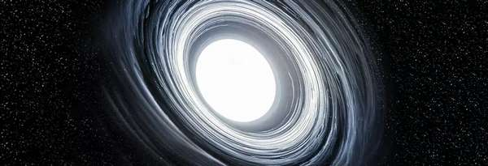
БІЛІ ДИРИ :
Біла діра — це гіпотетичний астрономічний об’єкт, який є протилежністю чорної діри. Вона не поглинає матерію, а навпаки, викидає її назовні, не дозволяючи нічому проникнути всередину за горизонт подій Швардшельда. Білі діри – це одна з найзагадковіших ідей астрофізики. Вони можуть бути гіпотетичними виходами з чорних дір, слідами Великого вибуху або просто математичним курйозом. Але якщо вони існують – їхнє відкриття може змінити наше розуміння Всесвіту!

Slide 4
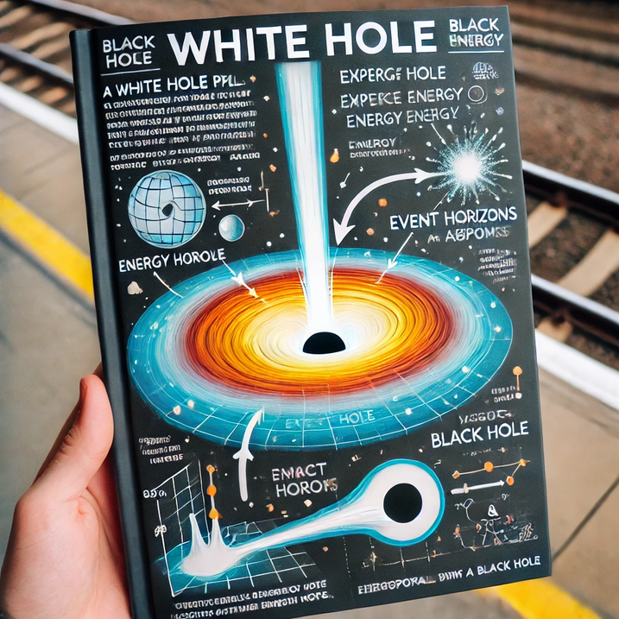
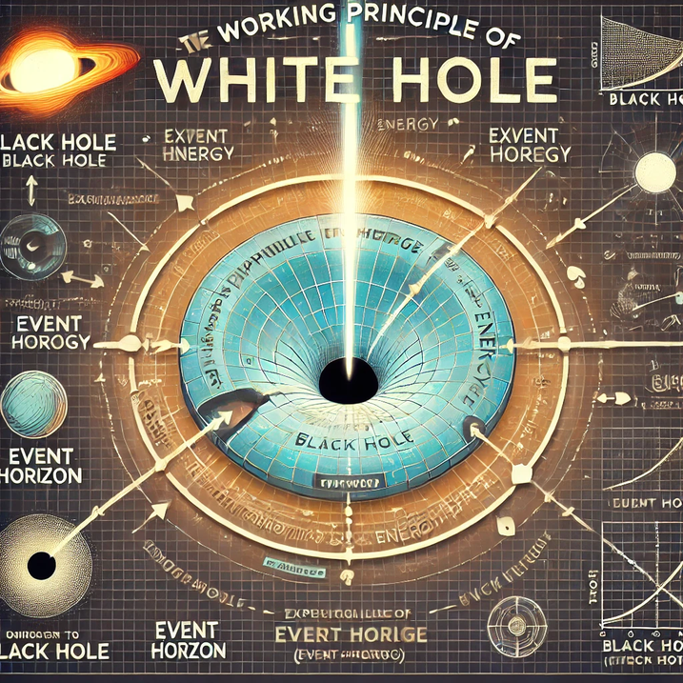
ПРИНЦИП РОБОТИ
Показано викид матерії та енергії, поділ з горизонтом подій і гіпотетичний зв’язок із чорною дірою. На відміну від чорної діри, яка поглинає все навколо, біла діра викидає матерію і енергію в навколишній простір.
Це створює потужний потік випромінювання та високоенергетичних частинок, які можуть розповсюджуватися у Всесвіті. Білу діру оточує сильне гравітаційне поле, але воно працює інакше, ніж у чорної діри(можливо це антигравітаційне поле ідентичне по силі чорній дірі і протилежне за значенням). Жодна біла діра не була спостережена, тому їхнє існування залишається гіпотезою. Проте був випадок GRB060614, що належав до довгих гамма сплесків, який може претендувати на роль білої діри

Slide 5
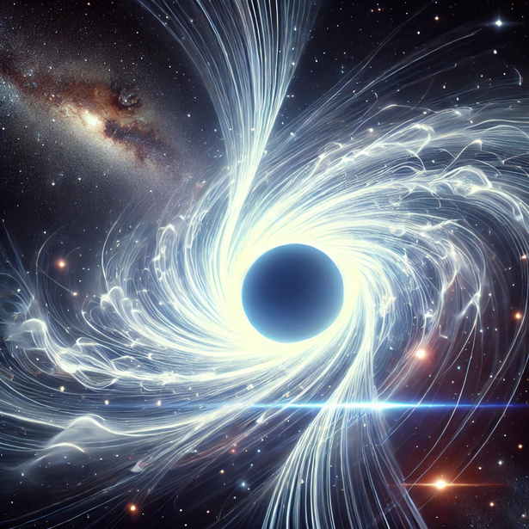
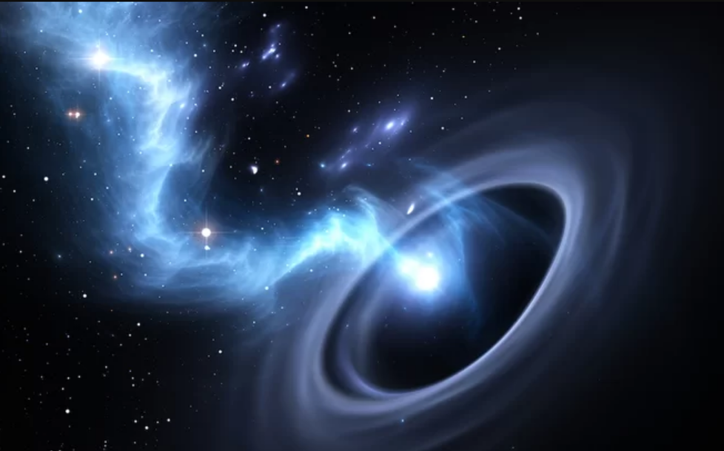
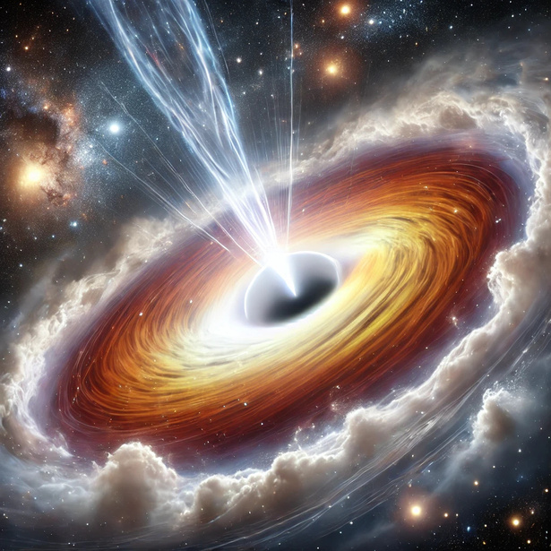
ОСНОВНІ ХАРАКТЕРИСТИКИ БІЛИХ ДИР
Гравітаційна поведінка: Якщо чорна діра притягує речовину та енергію, біла діра їх викидає.
01
Горизонт подій: Якщо у чорної діри він односторонній (тільки для входу), у білої діри він також односторонній, але для виходу(тому навіть світло не може потрапити в середину).
02
03
Короткочасність існування: Білі діри, якщо вони існують, можуть бути нестабільними і швидко зникати через взаємодію з оточуючим середовищем.
04
Взаємодія з матерією: Теоретично, матерія, що виходить із білої діри, більше ніколи не може повернутися назад.
05
Часова симетрія: Білі діри можуть бути рішенням рівнянь загальної теорії відносності (ЗТВ) Ейнштейна, але у зворотному напрямку часу.

Slide 6
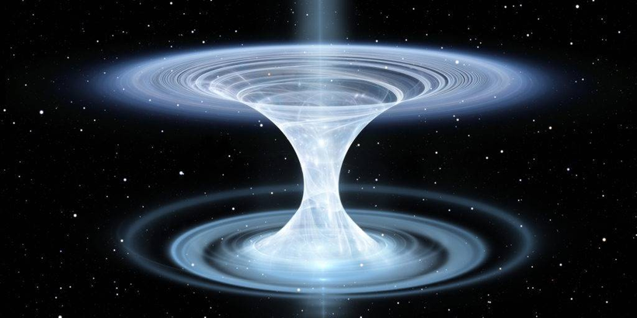
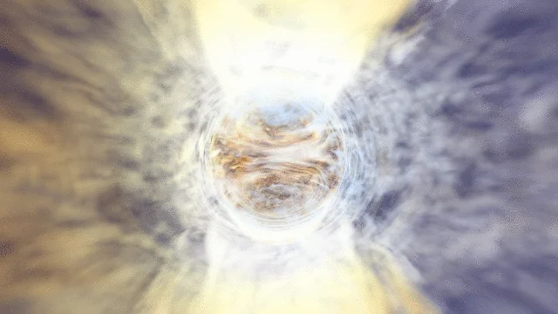
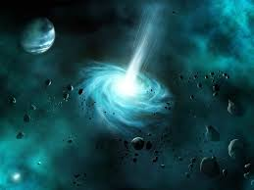
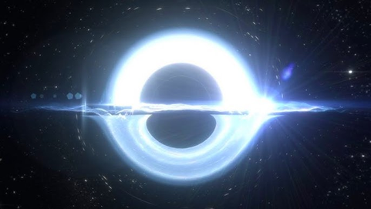
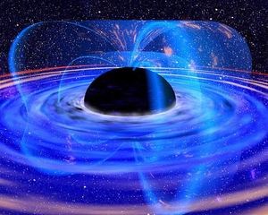
ГІПОТЕЗИ ПРО ПОХОДЖЕННЯ
  Деякі теорії припускають, що чорні діри можуть перетворюватися на білі через квантові ефекти.
  Якщо чорна діра випаровується через ефект Хокінга, можливо, на останніх етапах вона "вибухає", створюючи білу діру. Вважається, що білі діри можуть бути виходами з гіпотетичних червоточин (wormholes), з'єднуючи різні точки Всесвіту.
  Тобто, матерія може потрапляти в чорну діру в одній частині космосу і виходити з білої діри в іншій.
  Деякі вчені припускають, що білі діри могли утворитися після Великого вибуху і бути залишками раннього Всесвіту.

Slide 7
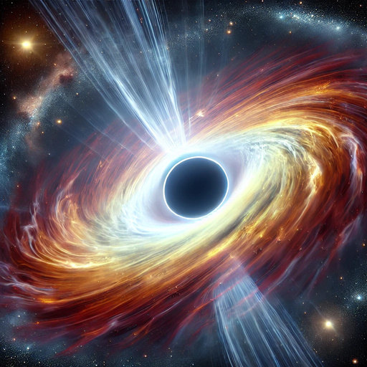
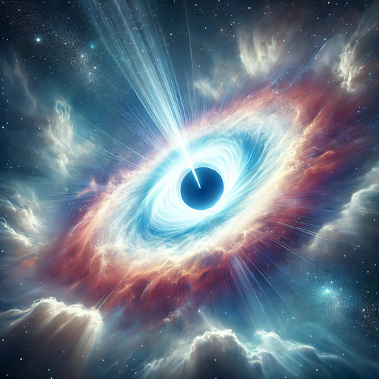
ІСНУВАННЯ І НАСЛІДКИ
  На сьогодні немає експериментальних доказів існування білих дір. Вони є лише теоретичними об’єктами, які випливають із рівнянь ЗТВ.
  Проте в деяких випадках космічні гамма-сплески (GRB) можуть розглядатися як можливі прояви білих дір, хоча немає точного підтвердження цієї теорії (зокрема GRB060614)
01
  Якщо біла діра з’явилася б у нашому Всесвіті, вона могла б викидати величезну кількість енергії та матерії.
  Такі об’єкти могли б слугувати як "виходи" з червоточин, створюючи можливість для міжгалактичних подорожей.
02
  Якщо білі діри нестабільні,
вони можуть швидко
розпадатися, утворюючи
нові чорні діри або
вибухаючи у вигляді
потужних космічних явищ.
Таким чином, білі діри залишаються однією з найзагадковіших ідей сучасної фізики, які поки що потребують подальших досліджень.
03
Page | 06

Slide 8
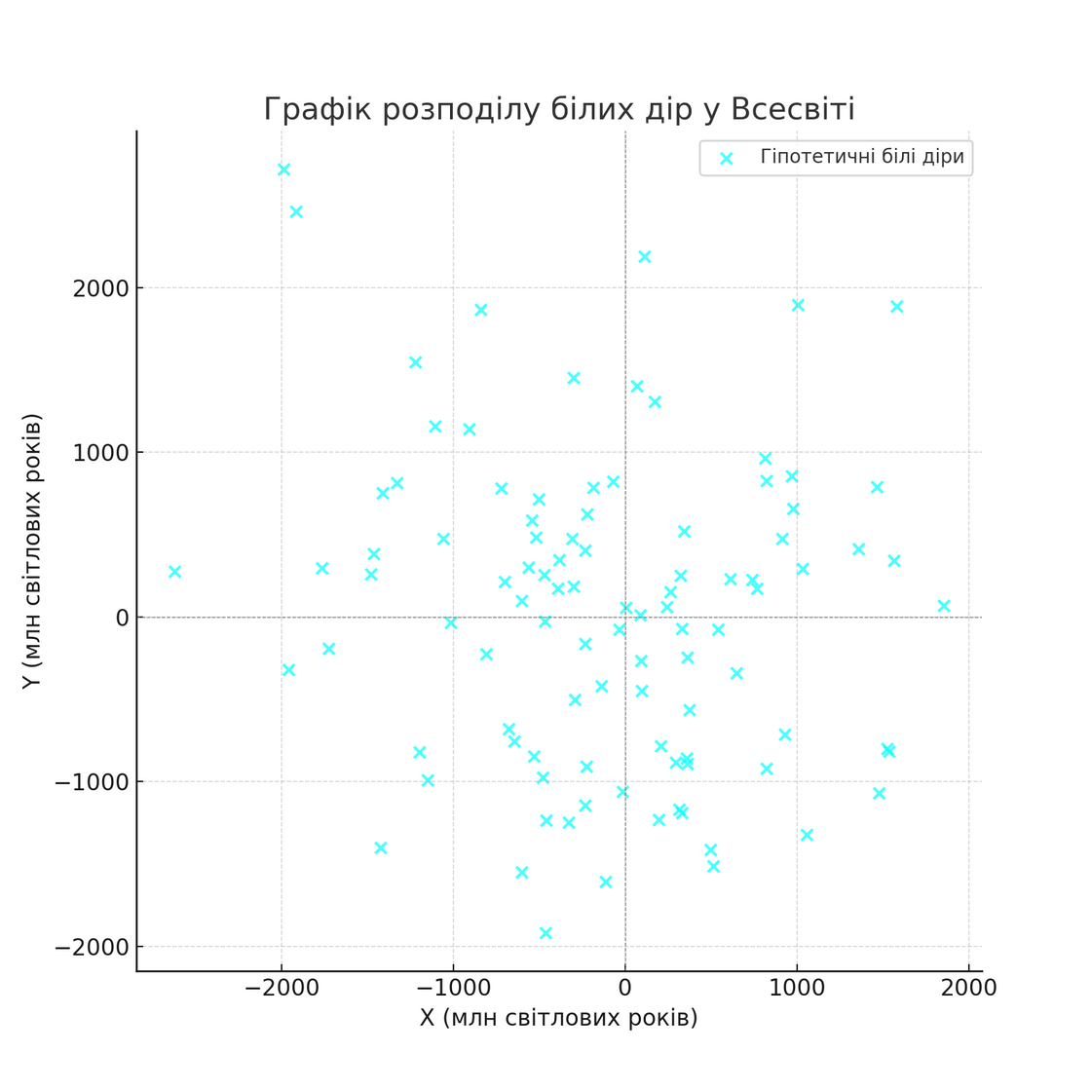
  На низьких температурах (≈10³⁰ К і нижче) — ймовірність існування білих дір залишається дуже високою, майже 100%.
  При зростанні температури до ~10³³ К — ймовірність поступово починає зменшуватися.
  При надвисоких температурах (понад 10³⁴ К) — ймовірність різко падає, що може свідчити про нестабільність або руйнування білих дір у такому середовищі.
Графік підтверджує, що білі діри можуть існувати лише в холодніших або помірних умовах, а при екстремальних температурах їхня ймовірність значно падає.

Slide 9
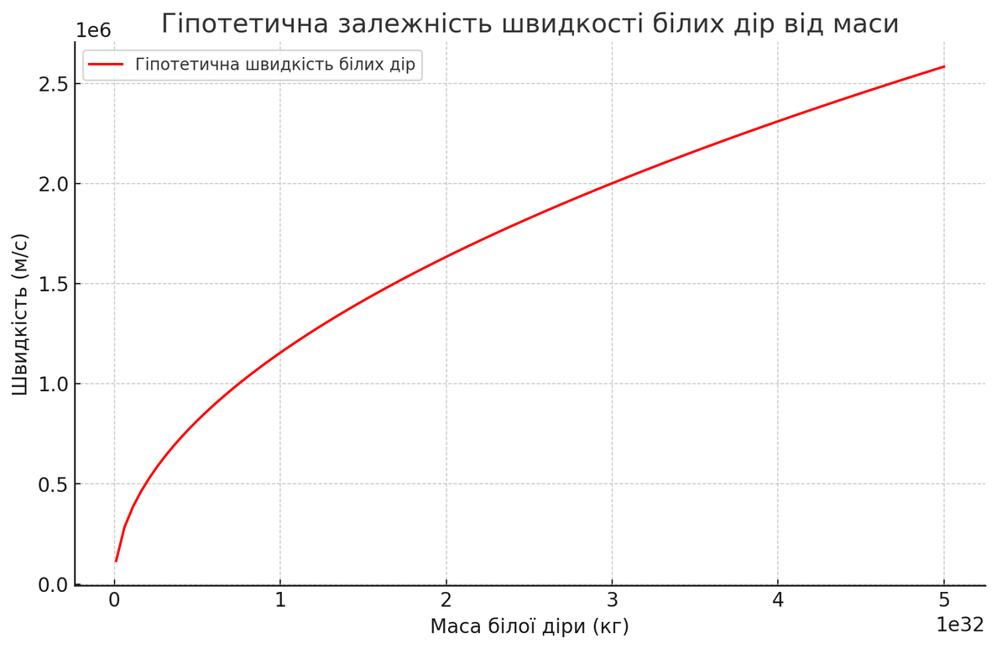
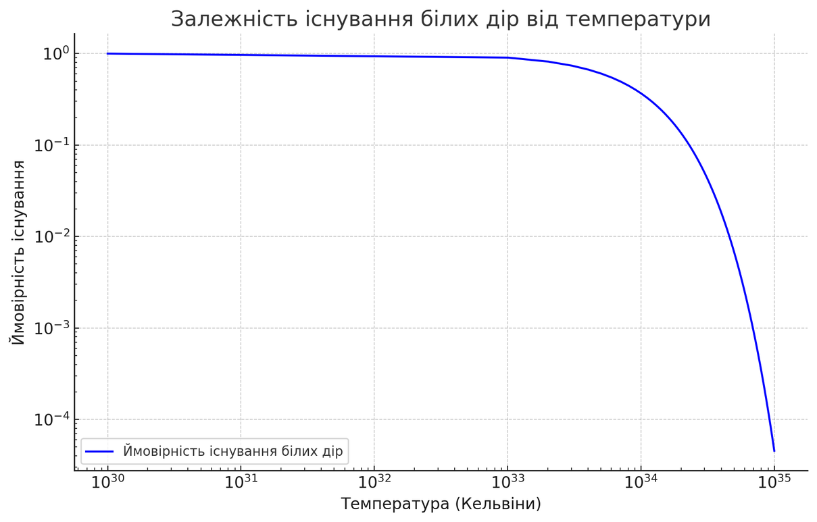
  Температура відіграє ключову роль у стабільності білих дір.
  Висока температура може спричиняти нестабільність і швидке зникнення білої діри.
  Низькотемпературні білі діри могли б існувати довше, але їх важко виявити.
  Якщо білі діри існували в ранньому Всесвіті, їхня доля залежала б від еволюції температури Всесвіту.
  Отже, якщо ми колись знайдемо білу діру, це допоможе зрозуміти не лише її фізику, а й фундаментальні процеси квантової гравітації та походження Всесвіту!
  Чим більша маса білої діри, тим сильніше її гравітаційне поле.
  Якщо біла діра — це "вихід" з чорної діри через червоточину, швидкість матерії, яка вилітає з неї, визначається масою чорної діри, з якої вона з'явилась . Тоді чим більша маса білої діри, тим менша швидкість частинок, що виходять.
  якщо біла діра є нестабільним реліктом первинного Всесвіту, її швидкість може визначатися енергетичними процесами, подібними до вибуху.

Slide 10
ФІЗИЧНІ ХАРАКТЕРИСТИКИ
Характеристика | Опис
Маса | Теоретично може бути будь-якою, аналогічно чорним дірам
Радіус горизонту подій | Аналогічний чорним дірам (залежить від маси за формулою Шварцшильда)
Температура | Гіпотетично дуже висока через викид енергії
Випромінювання | Потужний потік випромінювання, можливо, подібний до гамма-сплесків
Час існування | Теоретично нестабільні, можуть швидко зникати
Гравітаційний вплив | Відштовхує матерію замість її поглинання
Зв'язок із чорними дірами | Можливо, є квантовим тунелем між чорними дірами та іншими областями простору-часу
Швидкість потоку матерії | Гіпотетично дуже висока, можливо, релятивістська
Спостережуваність | Ніколи не були виявлені, існують лише в теорії

Slide 11
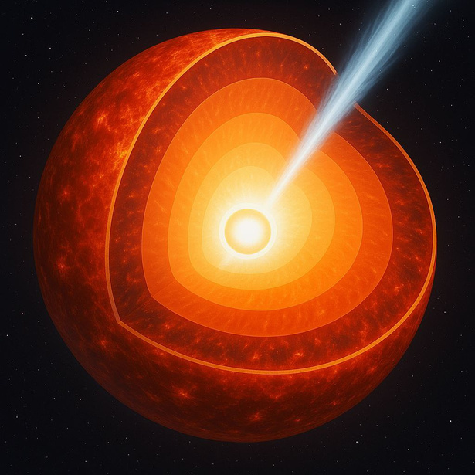
МОЇ ГІПОТЕЗИ
Білі діри — одні з найзагадковіших гіпотетичних об'єктів у космології, що залишаються предметом наукових дискусій та теоретичних досліджень. Мої теорії щодо влаштування білих дір я можу допускати на основі розв'язання рівняння Шварцшильда ( для загальної теорії відносності), оскільки вони простіші і припускатимемо , що біла діра не обертається. На мою думку білі діри справді можуть створювати зірки довкола себе , проте, це порушувало б закони термодинаміки , що в замкнутій системі ентропія з часом тільки зростатиме. Але я припускаю, що зірки, які мають замість ядра білі діри, то біля їхнього горизонту температура буде меншати і приблизно буде від -1 К . Отже, біля поверхні температура зірки буде близько 3000 К. В 2013 році було успішно проведено експеримент, коли в систему подавали неймовірну кількість енергії і ентропія з часом зменшувалась
(експеримент Ульріха Шнайдера , температура атомів калію 39 була -50 нК). Таким чином ,проблема ентропії білих дір може бути вирішена. Також може бути цікавий ефект гравітаційного червоного зміщення в чорних дір , але білі діри , які не можуть прискорити світло ще сильніше будуть зменшувати їхню амплітуду і перетворюватимуть їх на гамма або рентгенівське випромінювання. Тому в пошуку білих дір на мою думку потрібно звернути увагу на зорі з постійним гамма випромінюванням.

Slide 12
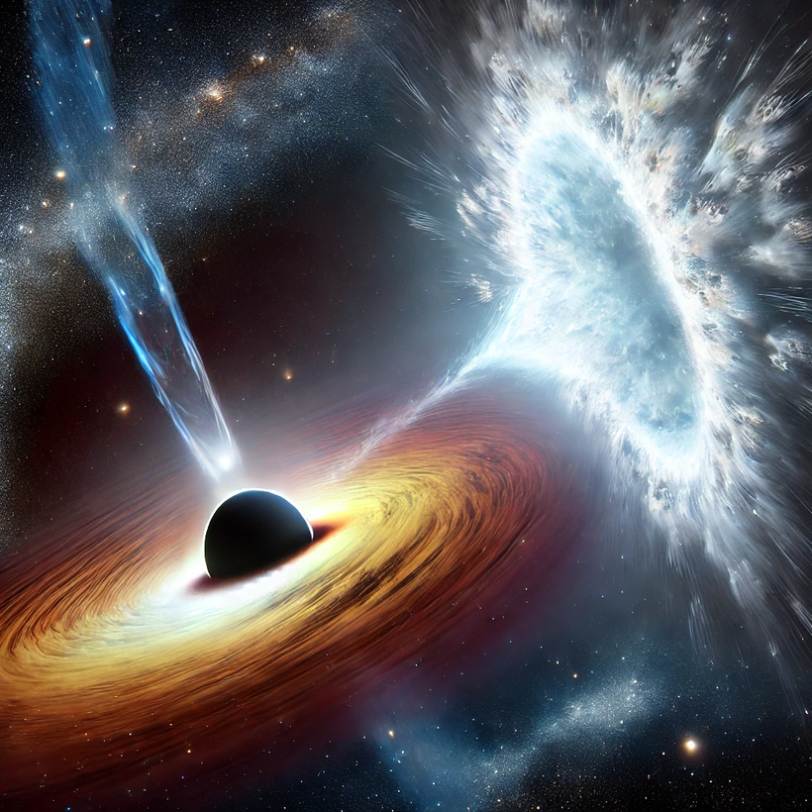
Біла діра – це гіпотетичний астрофізичний об'єкт, який є математичним рішенням рівнянь загальної теорії відносності Ейнштейна. Хоча їхнє існування поки що не підтверджене спостереженнями, математичні розрахунки, засновані на рівняннях загальної теорії відносності Ейнштейна, вказують на можливість їхньої появи як часових зворотних аналогів чорних дір.
Важливою характеристикою білих дір є їхня нестабільність. Якщо вони існують, то, ймовірно, мають короткий час життя через взаємодію з навколишньою матерією та власне випромінювання. Температура та маса можуть суттєво впливати на їхню поведінку, і саме ці фактори є ключовими у визначенні можливостей їхнього спостереження.
Вивчення білих дір відкриває нові горизонти для сучасної фізики, зокрема для квантової гравітації та розуміння природи простору-часу. Майбутні дослідження, включаючи розвиток більш чутливих телескопів і вдосконалення теорій, можуть допомогти знайти докази їхнього існування або ж повністю спростувати цю концепцію. У будь-якому випадку, ідея білих дір є надзвичайно важливою для науки, адже вона кидає виклик традиційним уявленням про гравітацію, сингулярності та структуру Всесвіту.
ВИСНОВКИ

Slide 13
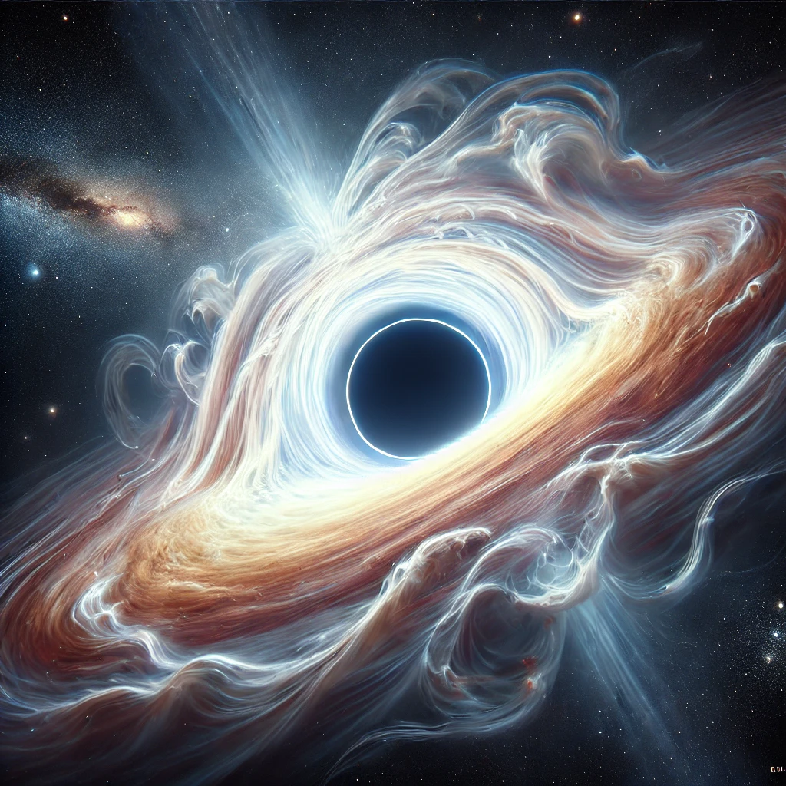
ДЯКУЮ ЗА УВАГУ!
Page | 10

